Slide 1
Fuga de Información en los Siglos XIX y XXI
Fiuba – implantación de sistemas
Noviembre de 2014

Slide 2
Integrantes
Stephanie Zurita
Santiago Maraggi
Yi Cheng Zhang
Miguel Angel Schmidt
María Inés Parnisari
Notes:
Schmidt > - introducción, conclusiones Maraggi > - xix, riesgos y casos reales
Zurita > - xix, intro y mecanismos Parnisari > - xxi, intro y mecanismos Zhang > - xxi, riesgos y casos reales

Slide 3
Introducción
La información como activo intangible de las organizaciones
Fuga de información
Riesgos existentes
Tipos de controles

Slide 4
Siglo XIX

Slide 5
Siglo XXI
Economía basada en la información
Nuevos desafíos:
Manejar y procesar información de diversa índole, en grandes cantidades, a alta velocidad
Información disponible de forma electrónica
Información personal, datos médicos, datos financieros
Notes:
El siglo XXI se caracteriza por un cambio de la economía tradicional traída en la revolución industrial hacia una economía basada en la información. Durante esta era, la industria es capaz de explorar las necesidades personales de los consumidores, lo cual trae aparejado una reducción de costos tanto para los consumidores como para las empresas.
Durante este período, caracterizado por la miniaturización de las computadoras y la proliferación de internet desde el año 1990, la fuga de información se ve incrementada gracias a la rápida expansión de los medios de comunicación. Dado que existen más formas de comunicación que se utilizan dentro de las organizaciones, han emergido nuevas formas de fuga de información, como ser la mensajería instantánea, los correos electrónicos, la ingeniería social, etc.
En el campo de la medicina, la situación es crítica. La información clínica de los pacientes es almacenada electrónicamente, y esto permite que las autoridades envíen registros de enfermedades a investigadores; en muchas ocasiones esto incluye los nombres y direcciones de los pacientes, sin su consentimiento explícito.
El principal capital de las empresas tecnológicas lo conforman los bienes o activos intangibles: información, conocimientos, algoritmos, fórmulas, invenciones, procesos, estrategia comercial y bases de datos, entre otros. Las organizaciones del siglo XXI deben estar preparadas para los siguientes desafíos:
Manejar y procesar grandes volúmenes de información diversa a alta velocidad.
Analizar datos estructurados y no estructurados, tanto dentro como fuera de sus redes.
Monitorear eventos en entornos de nube, móviles y virtuales.
Adoptar acciones automáticamente cuando se detecta una amenaza.

Slide 6
Siglo XXI - Eventos
2001: Nace Wikipedia
2004: Nacen Gmail y Facebook.
2005: Nace YouTube
2006: Nace WikiLeaks,
2007: Apple lanza el teléfono iPhone.
2013: Batalla legal entre Samsung y Apple por divulgación de información sobre un acuerdo de patentes entre Apple y Nokia.
2014: Divulgación de fotos privadas de 26 celebridades mediante la plataforma iCloud de Apple.

Slide 7
Siglo XXI – Mecanismos de defensa
Controles informáticos

Slide 8
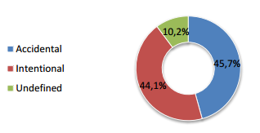
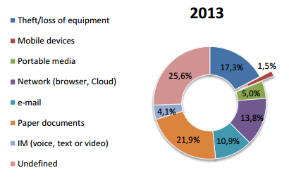
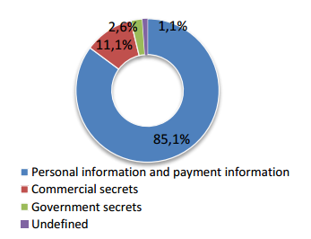
Siglo XXI – Estadísticas de pérdidas de información
Fuente: InfoWatch, 2013

Slide 9
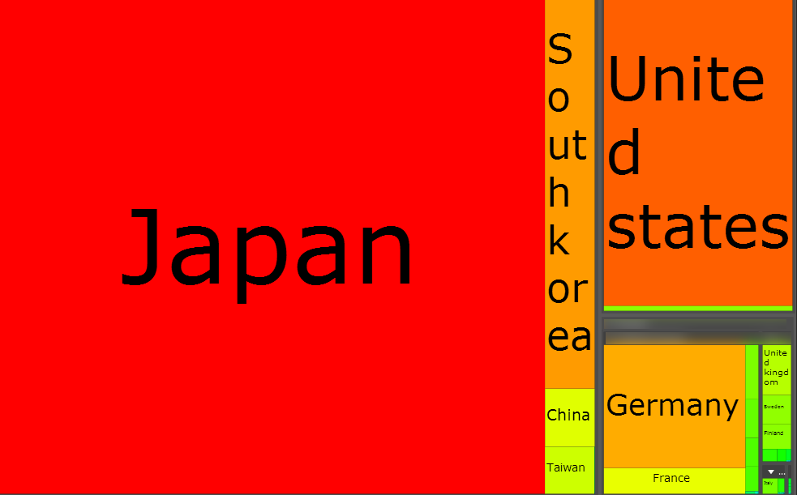
Siglo XXI – Países con mayor cantidad de patentes registradas (1986 – 2005)
Fuente: Corporate Invention Board, 2013

Slide 10
Fin
¿Preguntas?

